Slide 1
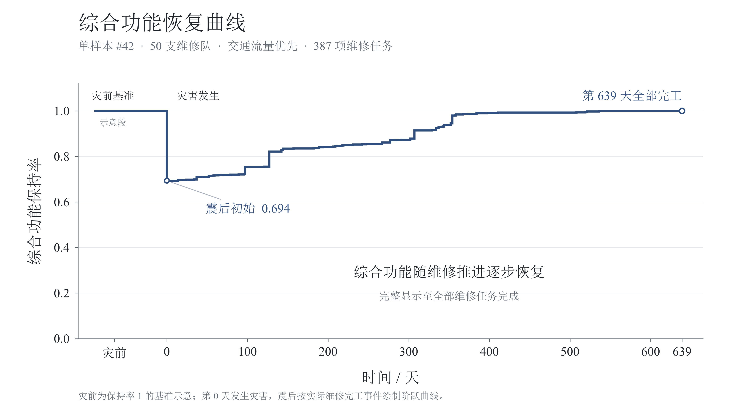
已做工作 路网韧性模拟结果
路网建模 → 损伤模拟 → 维修恢复 → 韧性评价
已完成初步模拟，获得路网灾后功能恢复曲线。

Slide 2
下一步计划 拓展路网功能指标
从结构、冗余与运营三个维度评价路网功能
结构功能 N
冗余功能 D
运营功能 T
连通性 · 网络效率
独立通道 · 替代路径
通行能力 · 需求服务
结构熵 · 介数
聚类系数
通行效率 · 拥堵影响
分层赋权 → 综合功能曲线 F(t)
统一灾前基准，固定OD需求与评价权重
拟整合结构、冗余和运营指标，完善路网功能评价。

Slide 3

下一步计划 识别关键桥隧
双图建模
Space-L：交通与功能计算
Space-R：桥隧位置分析
结构位置分析
介数 · 多跳桥接 · 混合度
关键桥隧识别
结合统一关闭后的功能损失
拟结合结构位置与失效后果，形成关键桥隧排序。

Slide 4
下一步计划 桥隧风险分级
给定灾害情景，逐桥隧开展评价
损伤概率
失效后果
恢复期损失
风险分级
读取已有易损性结果
枚举损伤等级
计入恢复时间
损失按概率加权
重算路网功能
累计功能损失
划分低、中、高风险
风险评价：各损伤状态恢复期损失的概率加权
输出桥隧风险等级与空间分布
形成风险分级结果，为桥隧防护与恢复决策提供依据。

